Slide 1
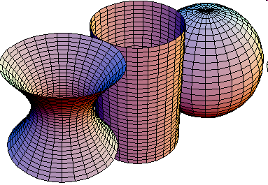
Неевклидовы геометрии

Slide 2
В геометрии истинность каждого утверждения необходимо доказывать, нельзя полагаться только на наблюдения.
В школьном курсе геометрии мы пользуемся евклидовской геометрией.

Slide 3
В основе всей геометрии греческого математика Евклида лежало несколько простых первоначальных утверждений (аксиом), которые принимались за истинные без доказательств.

Slide 4
4 постулата Евклида

Slide 5
Первые 4 аксиомы не вызывали сомнений ни у одного учёного, в отличии от пятого.
Пятый постулат гласит:
«Через точку не лежащую на данной прямой можно провести прямую, параллельную данной, и притом только одну.»

Slide 6
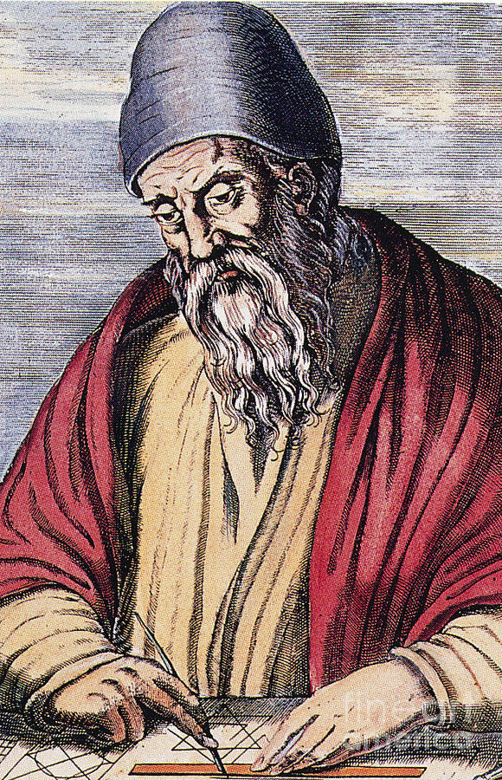
Через точку, не лежащую на прямой, можно провести только одну прямую, параллельную данной.
Евклид

Slide 7
Эта аксиома вызывала особый интерес математиков. В отличие от остальных аксиом элементарной геометрии, аксиома параллельных не обладает свойством непосредственной очевидности. Поэтому на всем протяжении истории геометрии имели место попытки доказать аксиому параллельных.

Slide 8
Это не удалось никому. Поэтому возникла мысль: «Не может ли быть так, что заменив пятый постулат его отрицанием, мы придём к новой неевклидовой геометрии, которая во многом не согласуется с нашими привычными наглядными представлениями, но, тем не менее не содержит никаких логических противоречий?»

Slide 9
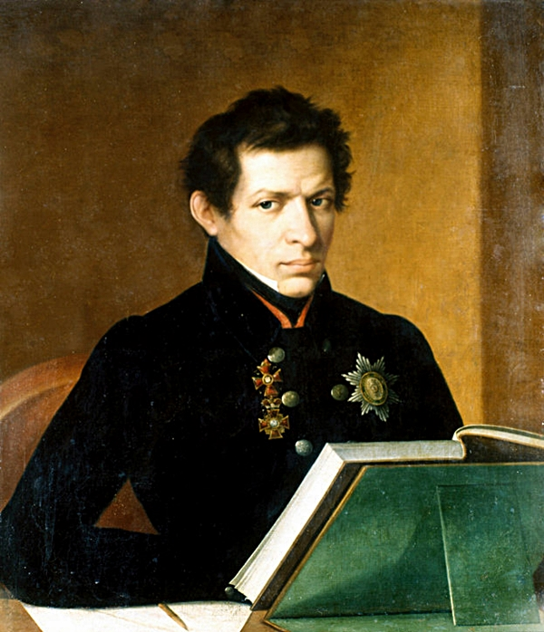
Через точку, не лежащую на прямой, можно провести как минимум две прямые, параллельные данной.
Лобачевский

Slide 10
«Коперник» геометрии
Величайшим научным подвигом Николая Лобачевского считается создание им первой неевклидовой геометрии, историю которой принято отсчитывать от заседания Отделения физико-математических наук в Казанском университете 11 февраля 1826, на котором Лобачевский выступил с докладом «Сжатое изложение основ геометрии со строгим доказательством теоремы о параллельных».
Ни комиссия, ни другие современники Лобачевского, в том числе выдающийся математик М. В. Остроградский, не смогли по достоинству оценить открытие Лобачевского. Признание пришло лишь через 12 лет после его смерти, когда в 1868 г. Э. Бельтрами показал, что геометрия Лобаческого может быть реализована на псевдосферических поверхностях в евклидовом пространстве, если за прямые принять геодезические.

Slide 11
Профессор Казанского университета Н.И. Лобачевский построил новую геометрию, откинув 5 постулат Евклида, заменив его другим, прямо противоположным по смыслу:
“Через точку вне прямой в плоскости проходит по крайней мере две прямые не имеющие общей точки с первой прямой”.
Случилось это в 1826 году. Лобачевский не получил противоречия.

Slide 12
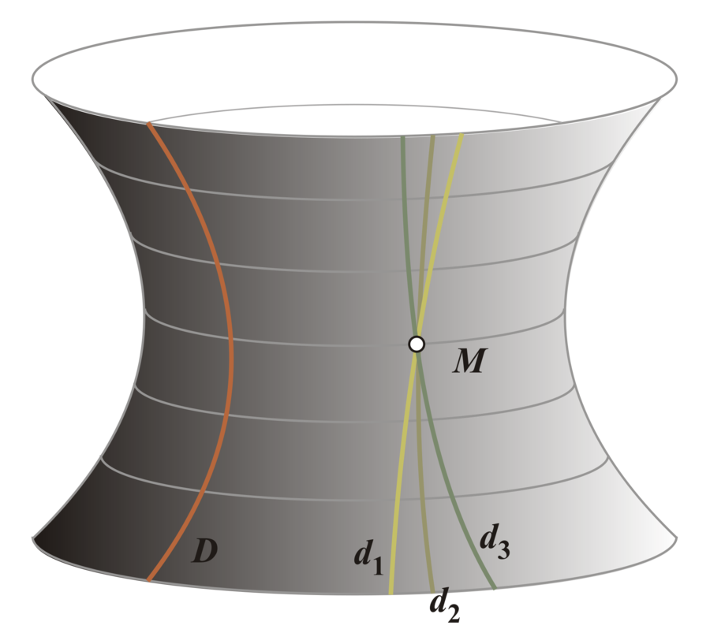
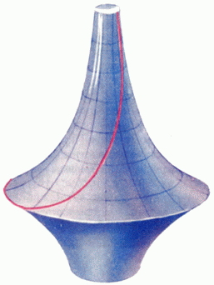
Псевдосфера
В геометрии Лобачевского
подобных фигур не существует

Slide 13
В геометрии Лобачевского сохраняются все теоремы, которые в евклидовой геометрии можно доказать без использования пятого постулата. Например:
вертикальные углы равны;
углы при основании равнобедренного треугольника равны;
из данной точки можно опустить на данную прямую только один перпендикуляр и др.

Slide 14
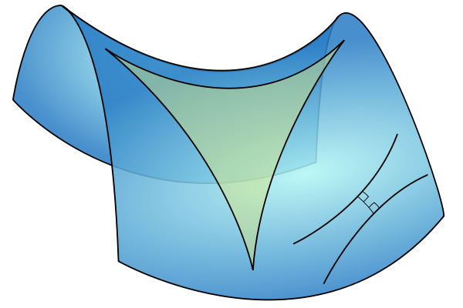
Гиперболическая модель геометрии Лобачевского
Сумма углов треугольника
меньше 180°

Slide 15
Теорема о сумме углов треугольника готовит первый “сюрприз”: в геометрии Лобачевского сумма углов любого треугольника меньше 180°.
Самую большую площадь имеет треугольник с нулевыми углами, а его стороны имеют бесконечную длину.

Slide 16
Некоторые теоремы геометрии Лобачевского
Два неравных равносторонних треугольника имеют неравные углы.
В геометрии Лобачевского не существует подобных фигур.
Если углы одного треугольника равны соответственно углам другого треугольника, то эти треугольники равны.

Slide 17
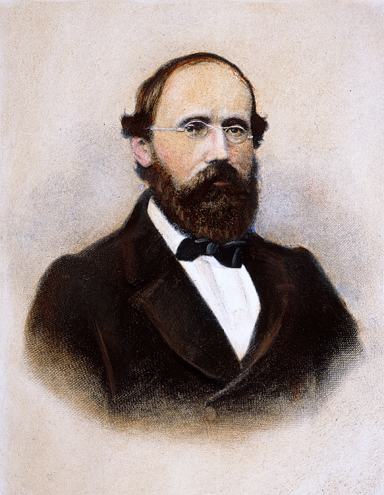
Через точку, не лежащую на прямой, нельзя провести ни одной прямой, параллельной данной. Все прямые пересекаются.
Риман

Slide 18
Развитие других геометрий
Через некоторое время идеи Лобачевского были приняты математиками, и следующим этапом развития геометрии стала эллиптическая геометрия Римана. Риман исходил из того, что через точку, не лежащую на данной прямой, вообще нельзя провести прямую, не пересекающую данную.

Slide 19
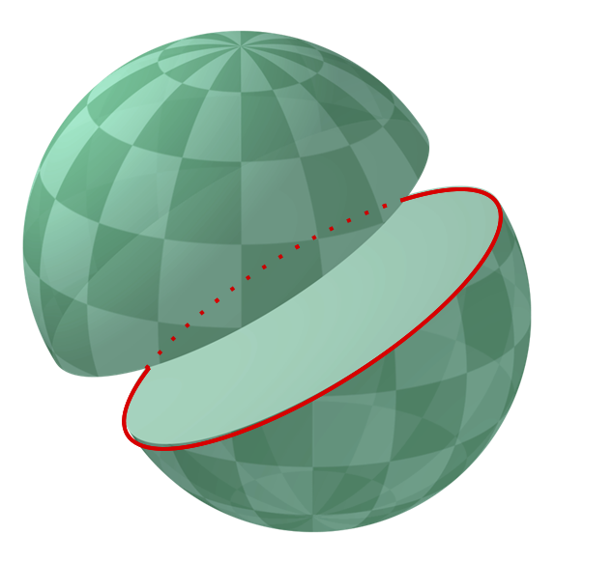
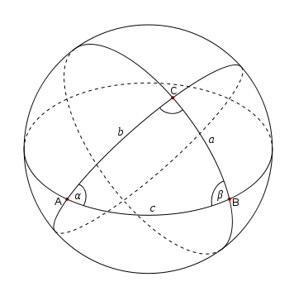
На глобусе меридианы
играют роль прямых

Slide 20
В геометрии Римана:
две прямые всегда пересекаются, параллельных прямых совсем нет;
сумма углов прямолинейного треугольника больше 180°;
прямая имеет конечную длину, плоскость – конечную площадь и др.
Частным случаем эллиптической геометрии Римана является сферическая геометрия Римана или геометрия не сфере.

Slide 21
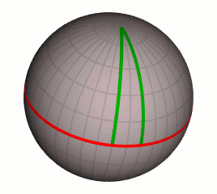
Сферическая модель геометрии Римана
Сумма углов треугольника
больше 180°

Slide 22
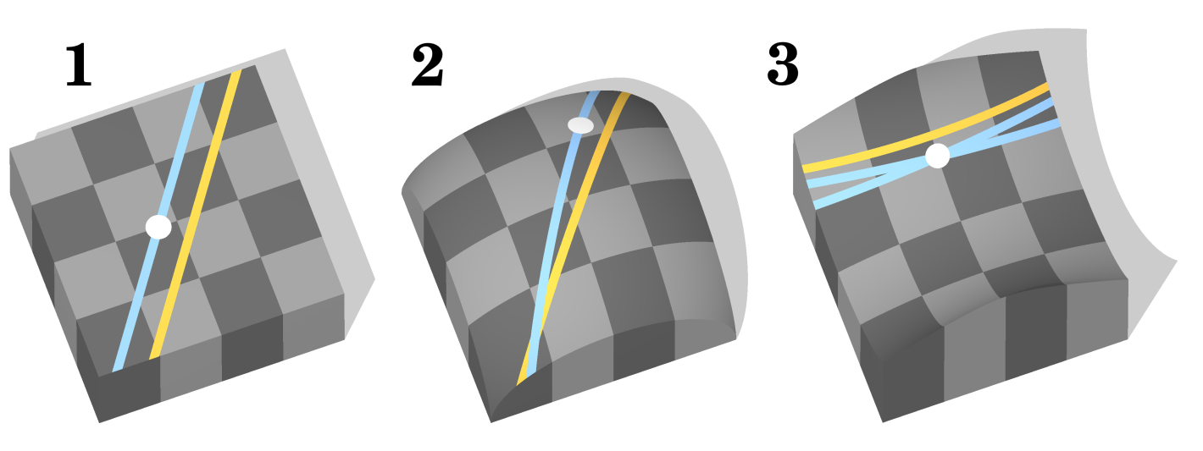
Через точку, не лежащую на прямой, можно провести только одну прямую, параллельную данной.
Через точку, не лежащую на прямой, нельзя провести прямую, параллельную данной. Все прямые пересекаются.
Через точку, не лежащую на прямой, можно провести две прямые, параллельные данной.

Slide 23
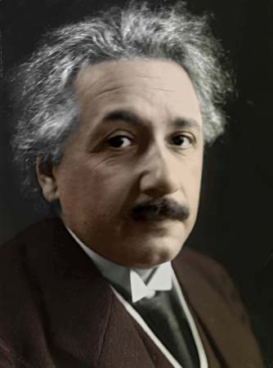
Альберт Эйнштейн

Slide 24
Современники Лобачевского, потом и Римана отказывались принимать новую геометрию.
Но в начале 20 века, как гром среди ясного неба, Эйнштейн создаёт теорию относительности, частным случаем которой является теория тяготения Ньютона.
Тяготение на самом деле результат искривления пространства вблизи массивных тел. Следствием этого является замедление времени вблизи тяжелых тел, кратчайшее расстояние между точками не прямая, а некоторая кривая и др.

Slide 25
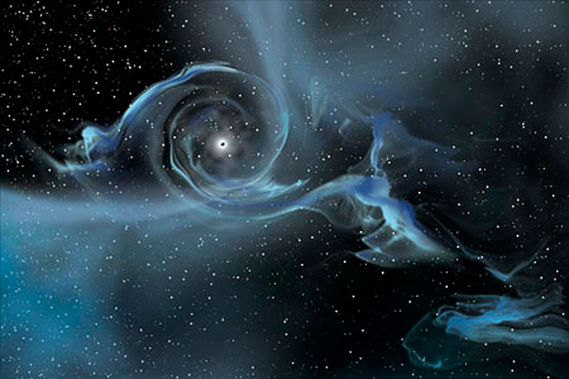
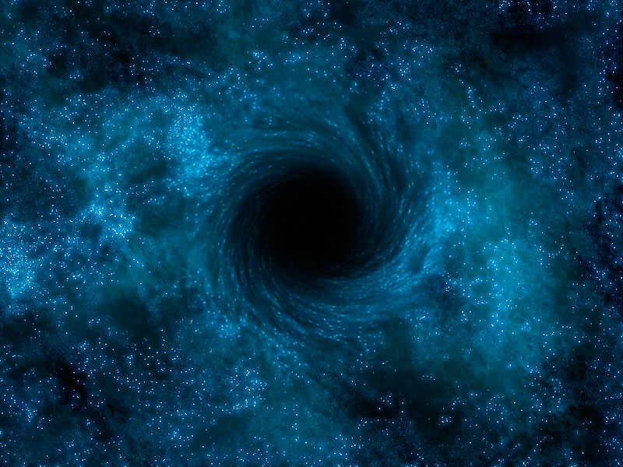
Тяготение- результат
искривления
пространства вблизи
массивных тел

